Slide 1







Slide 2



Slide 3


NÓI VÀ NGHE

Slide 4

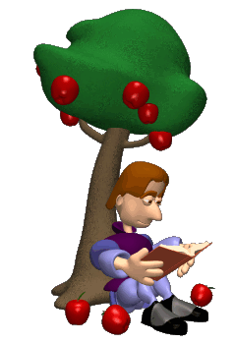
Giúp Bé AĐiSon trả lời
10 vạn câu hỏi vì sao

Slide 5
1
2
3

Slide 6

1. Hôm nay chúng ta học bài đọc gì?
Học nghề

Slide 7
Va-li-a cùng bố mẹ đi xem xiếc vào mùa nào?
Mùa hè

Slide 8
3. Va-li-a muốn vào học tiết mục nào?
Phi ngựa đánh đàn

Slide 9




